Slide 1
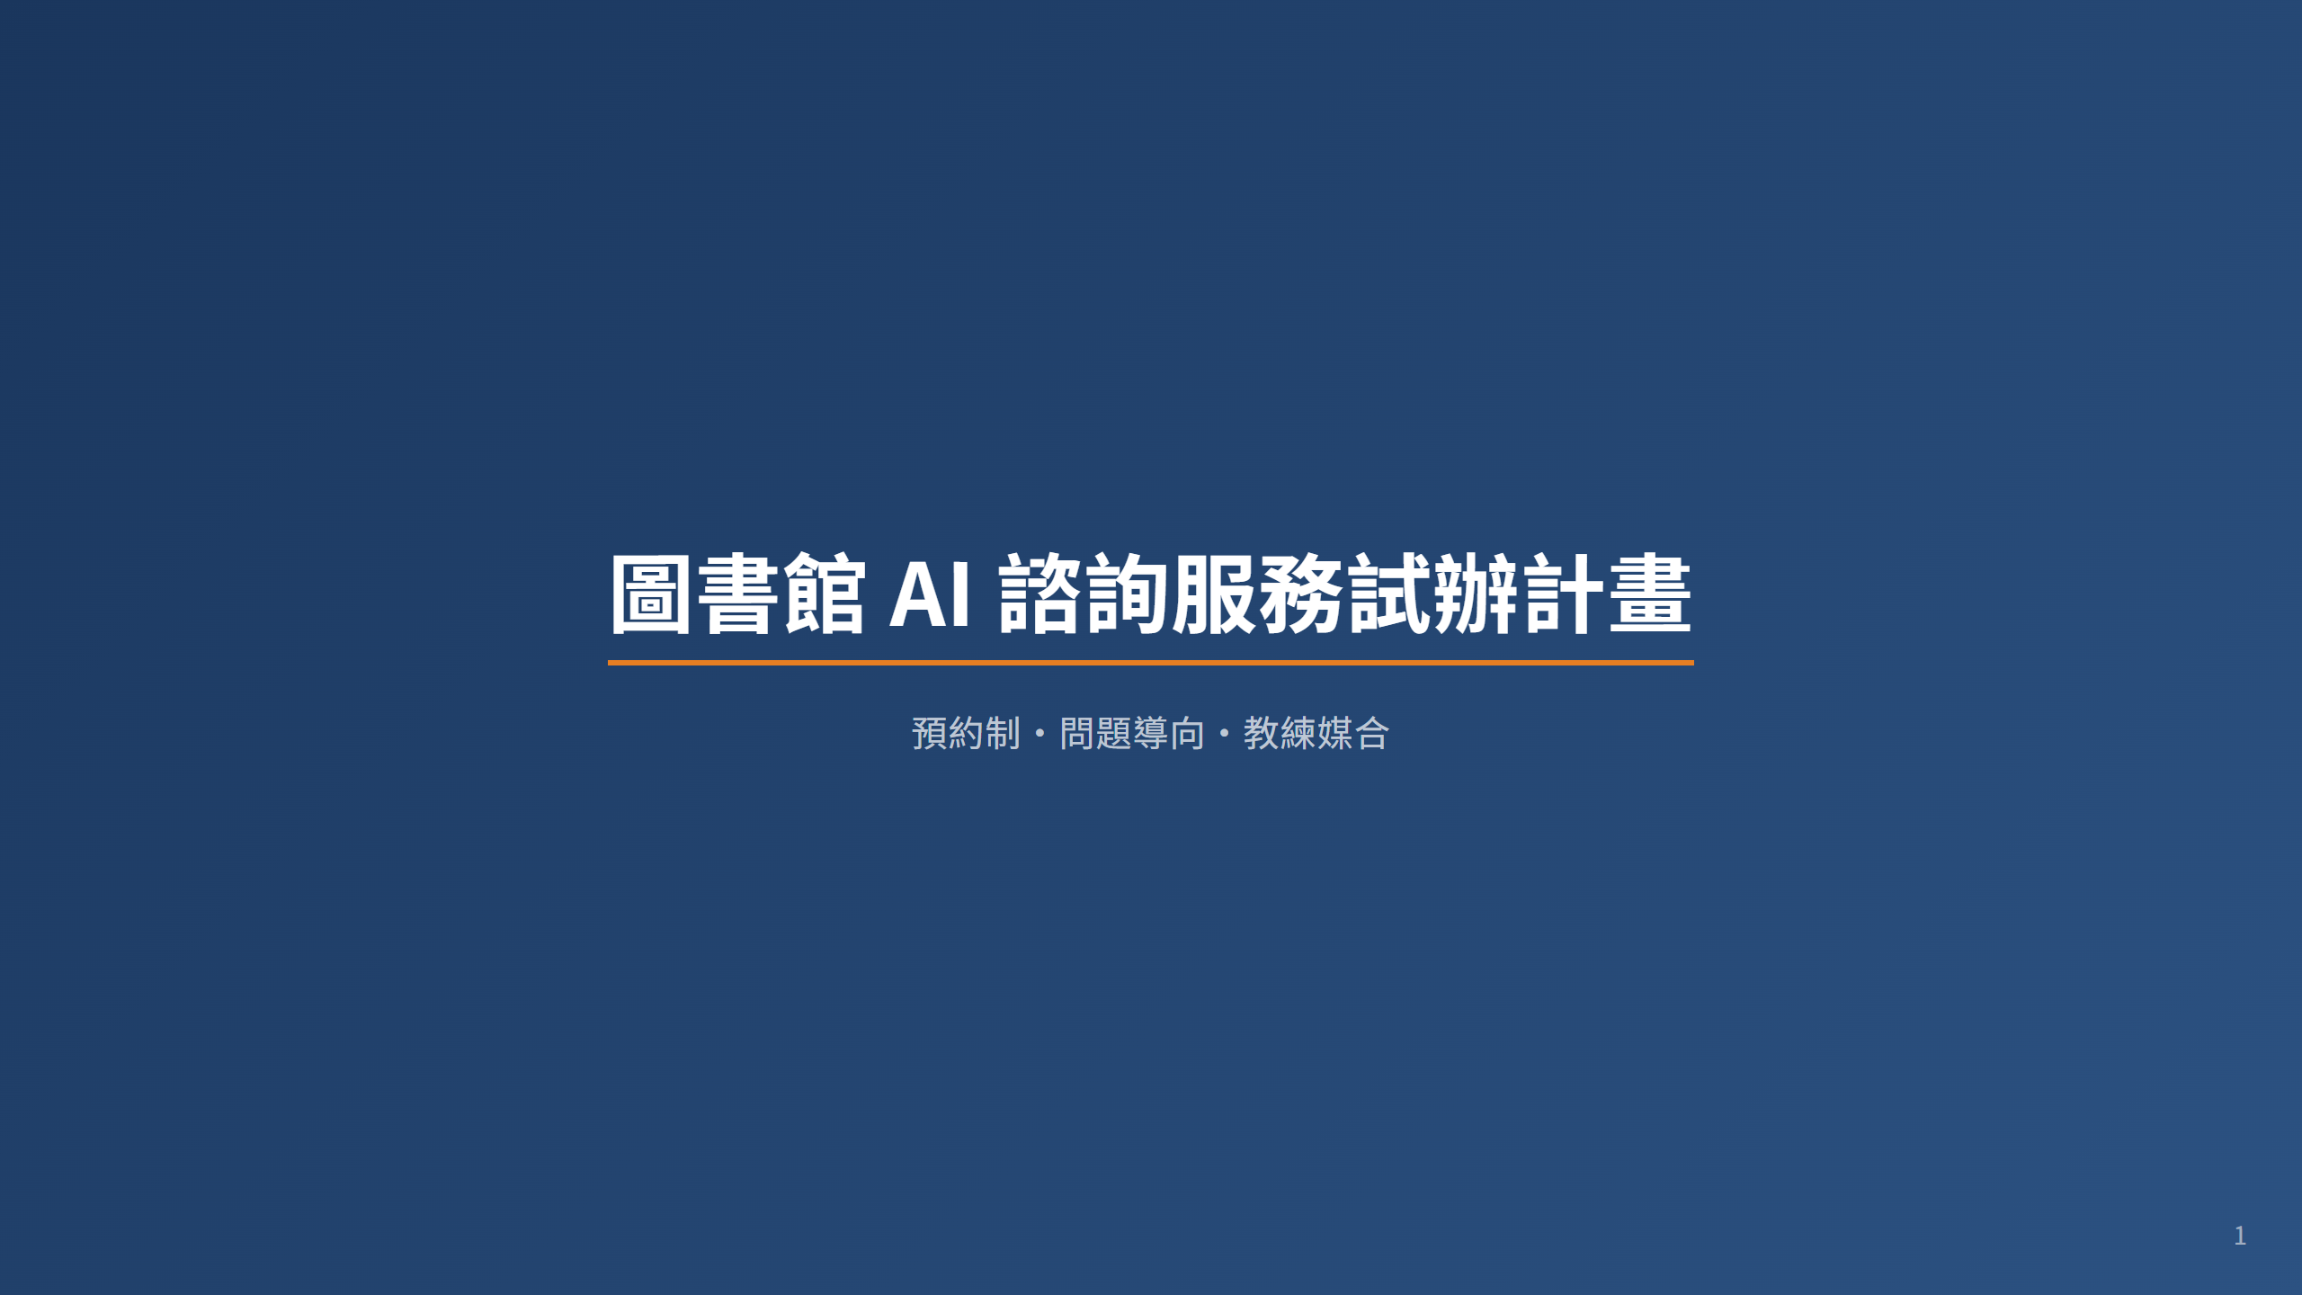
Notes:
Speaker notes: 各位長官好，以下向您報告圖書館 AI 諮詢服務的試辦提案。

Slide 2
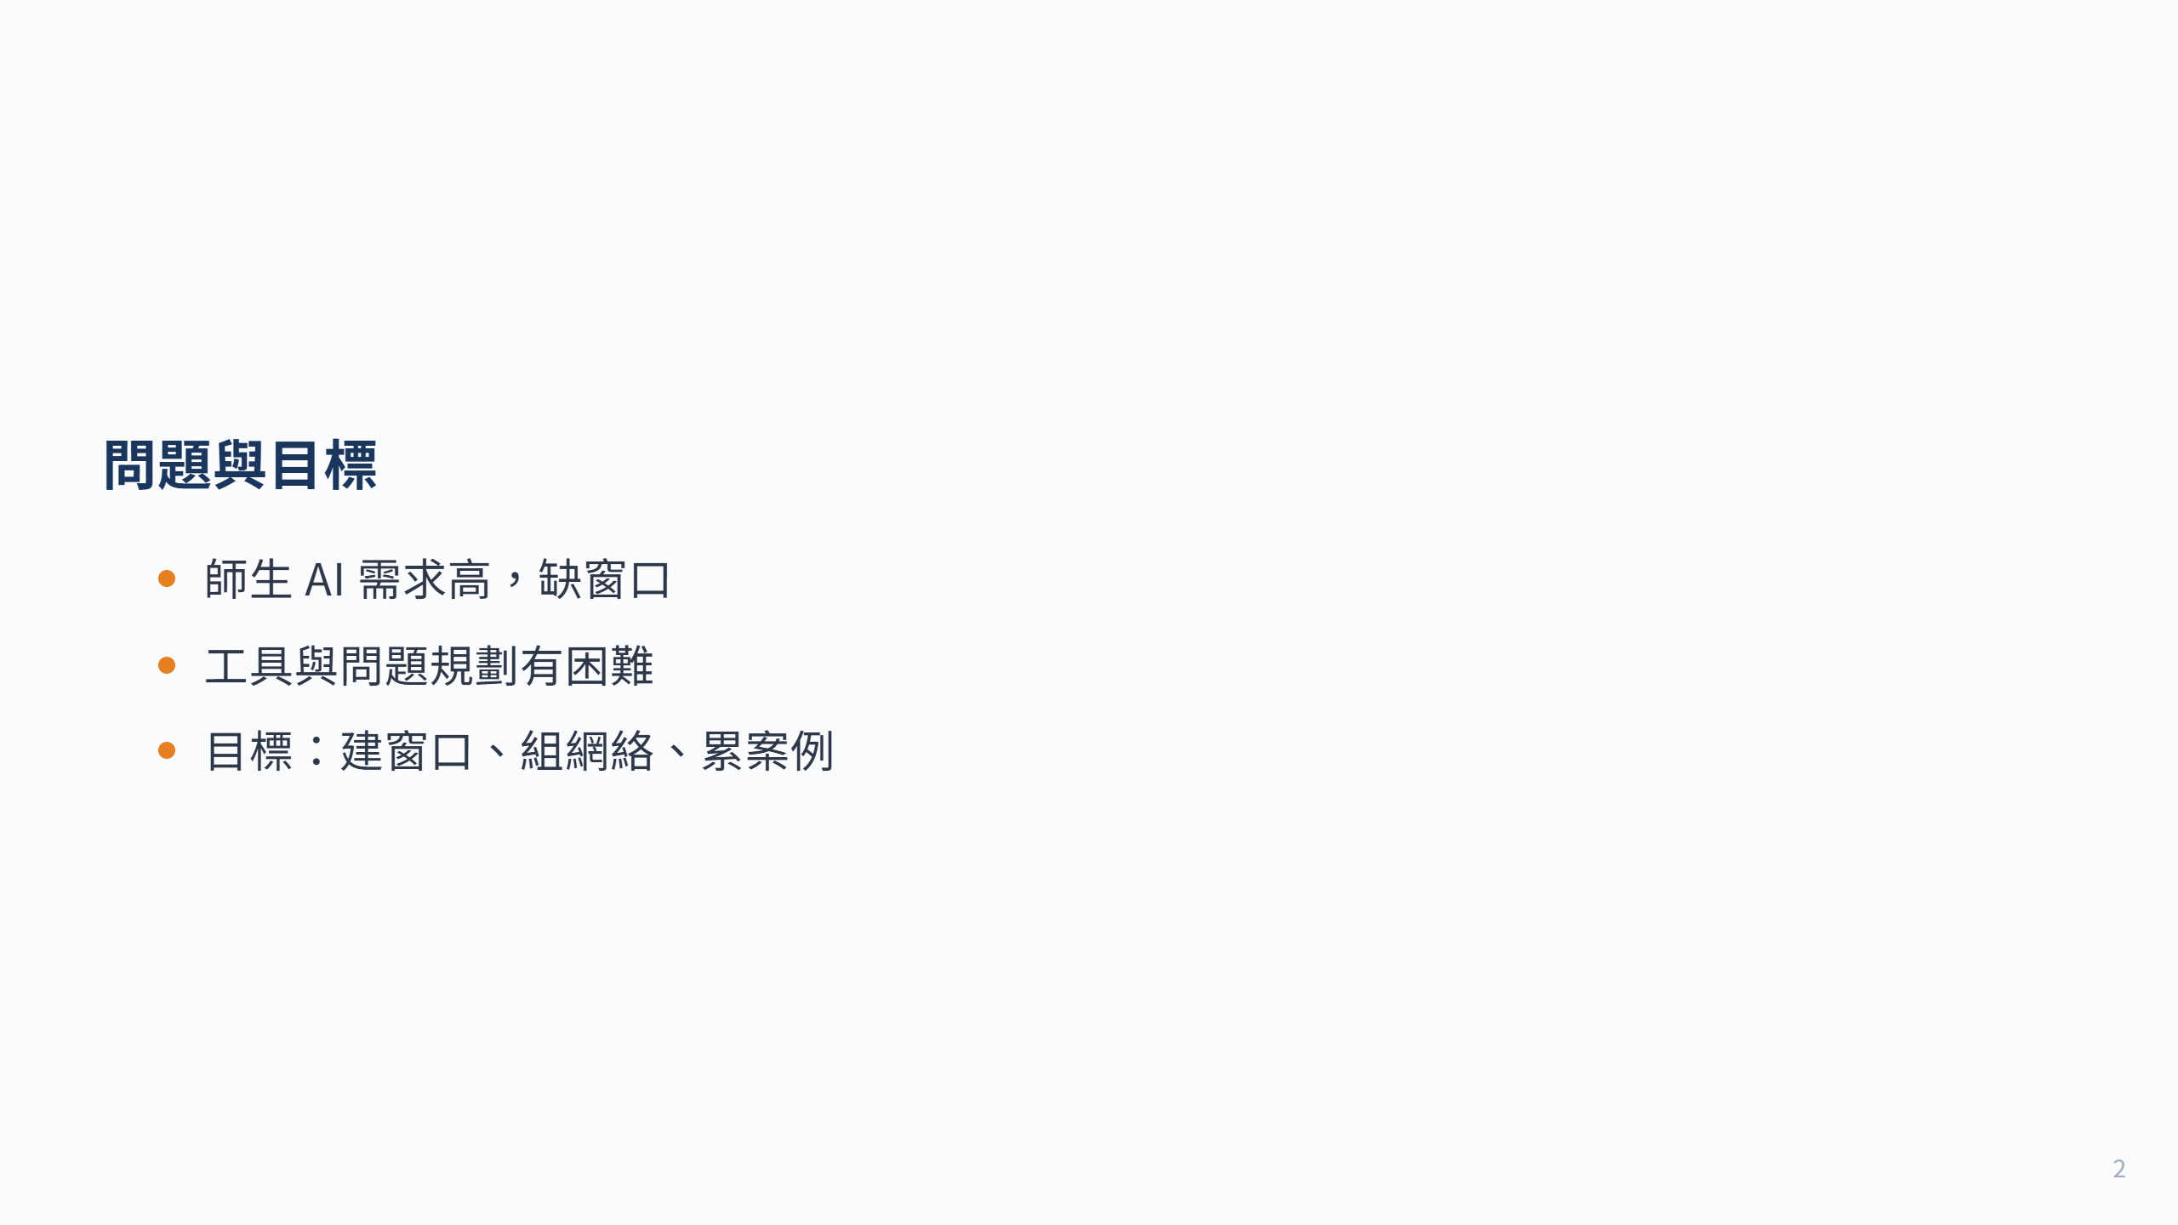
Notes:
Speaker notes: 校內 AI 應用需求成長，但缺乏正式支援管道。本計畫三大目標：建立諮詢窗口、整合教練網絡、累積案例作為制度化基礎。

Slide 3
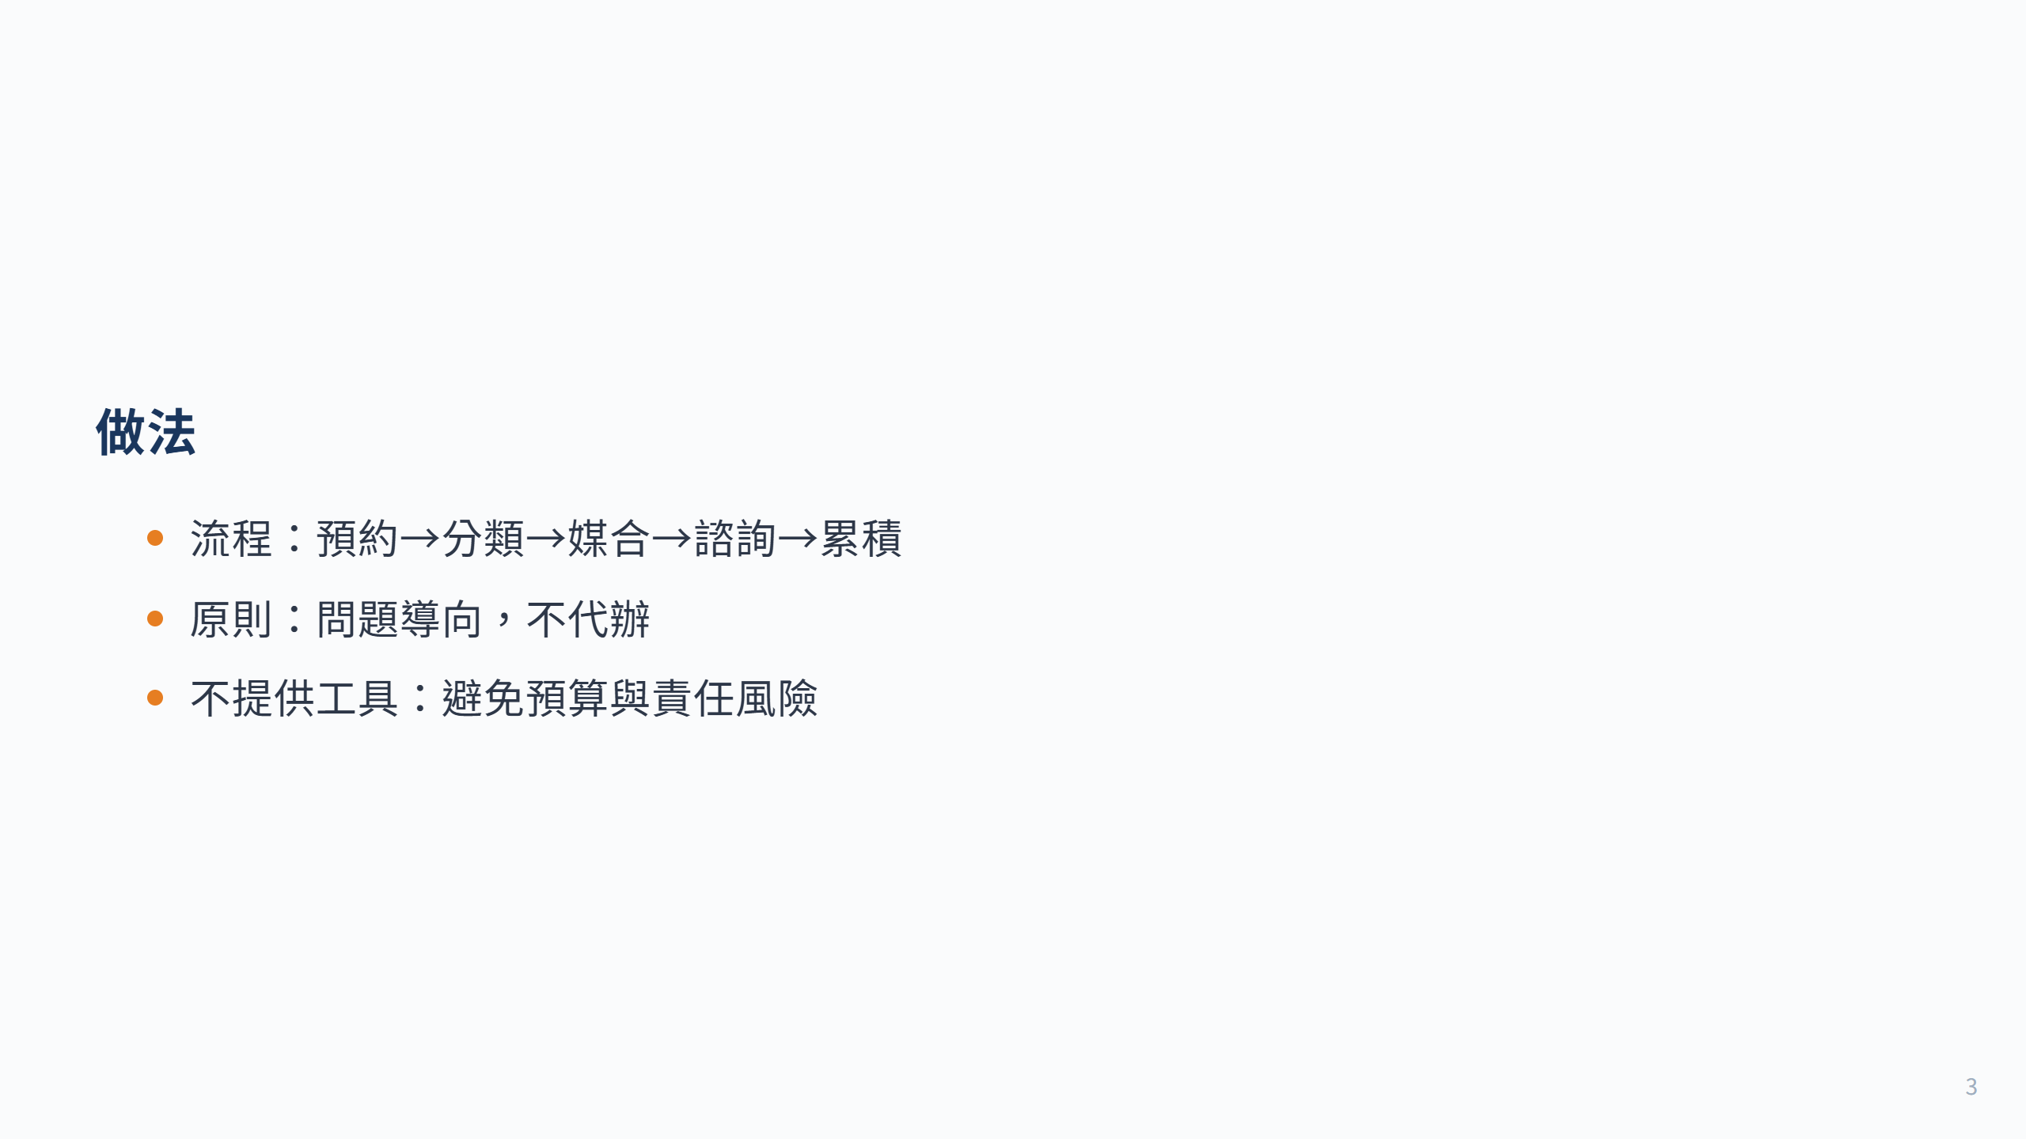
Notes:
Speaker notes: 服務採預約制五步驟流程。核心原則是「教你釣魚，不幫你釣魚」，圖書館扮演分類與媒合的平台角色。不提供 AI 工具是考量預算、管理與責任歸屬。

Slide 4
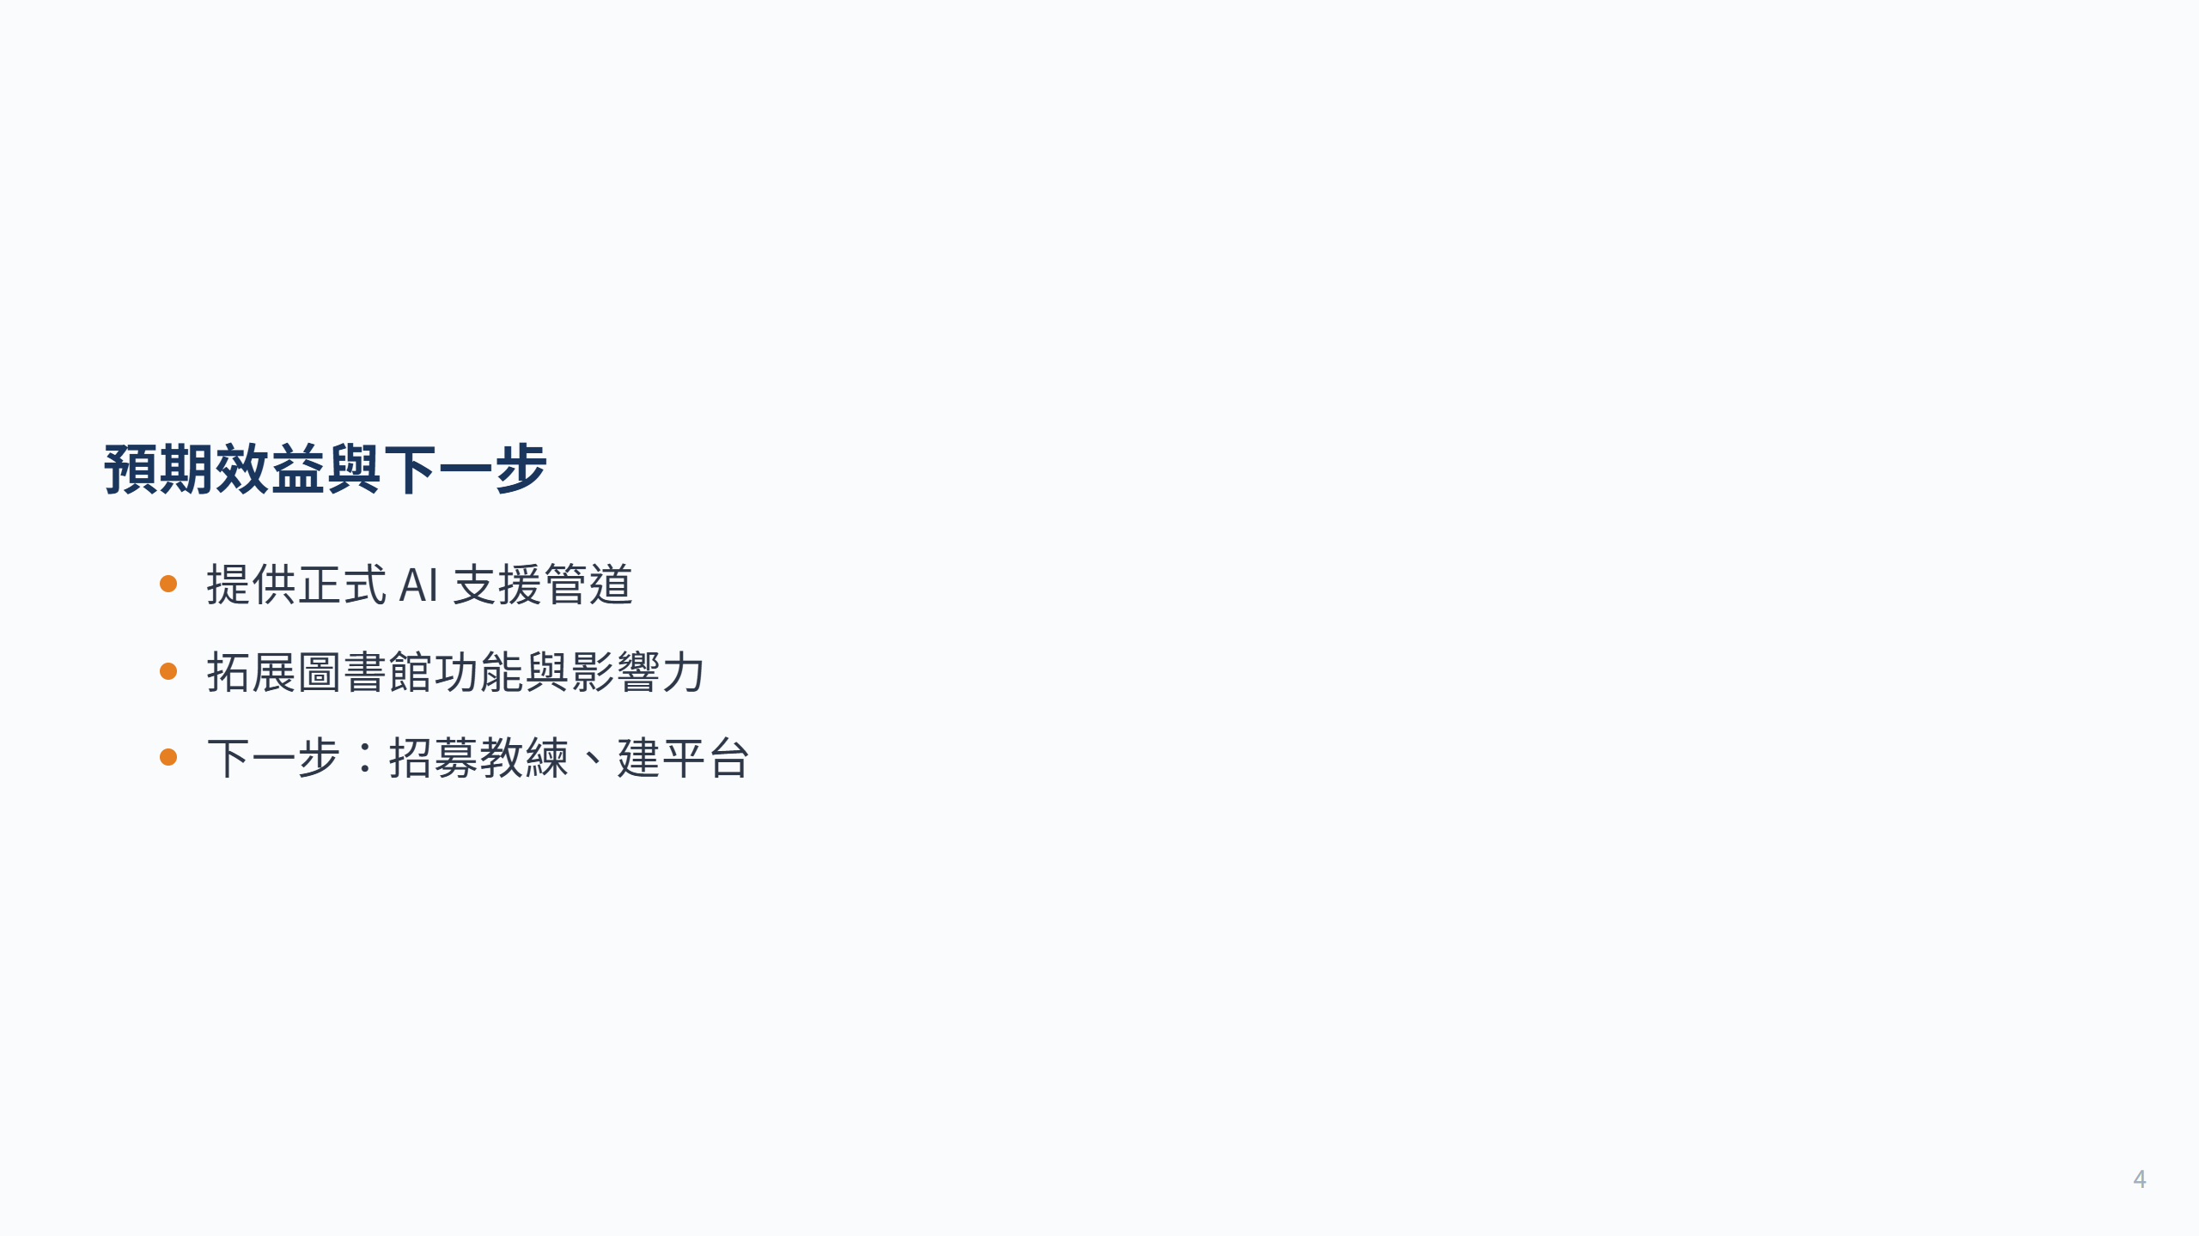
Notes:
Speaker notes: 預期效益包含三面向：對使用者、對圖書館、對制度化基礎。下一階段著手招募教練、建置預約平台、規劃參與誘因。

Slide 5
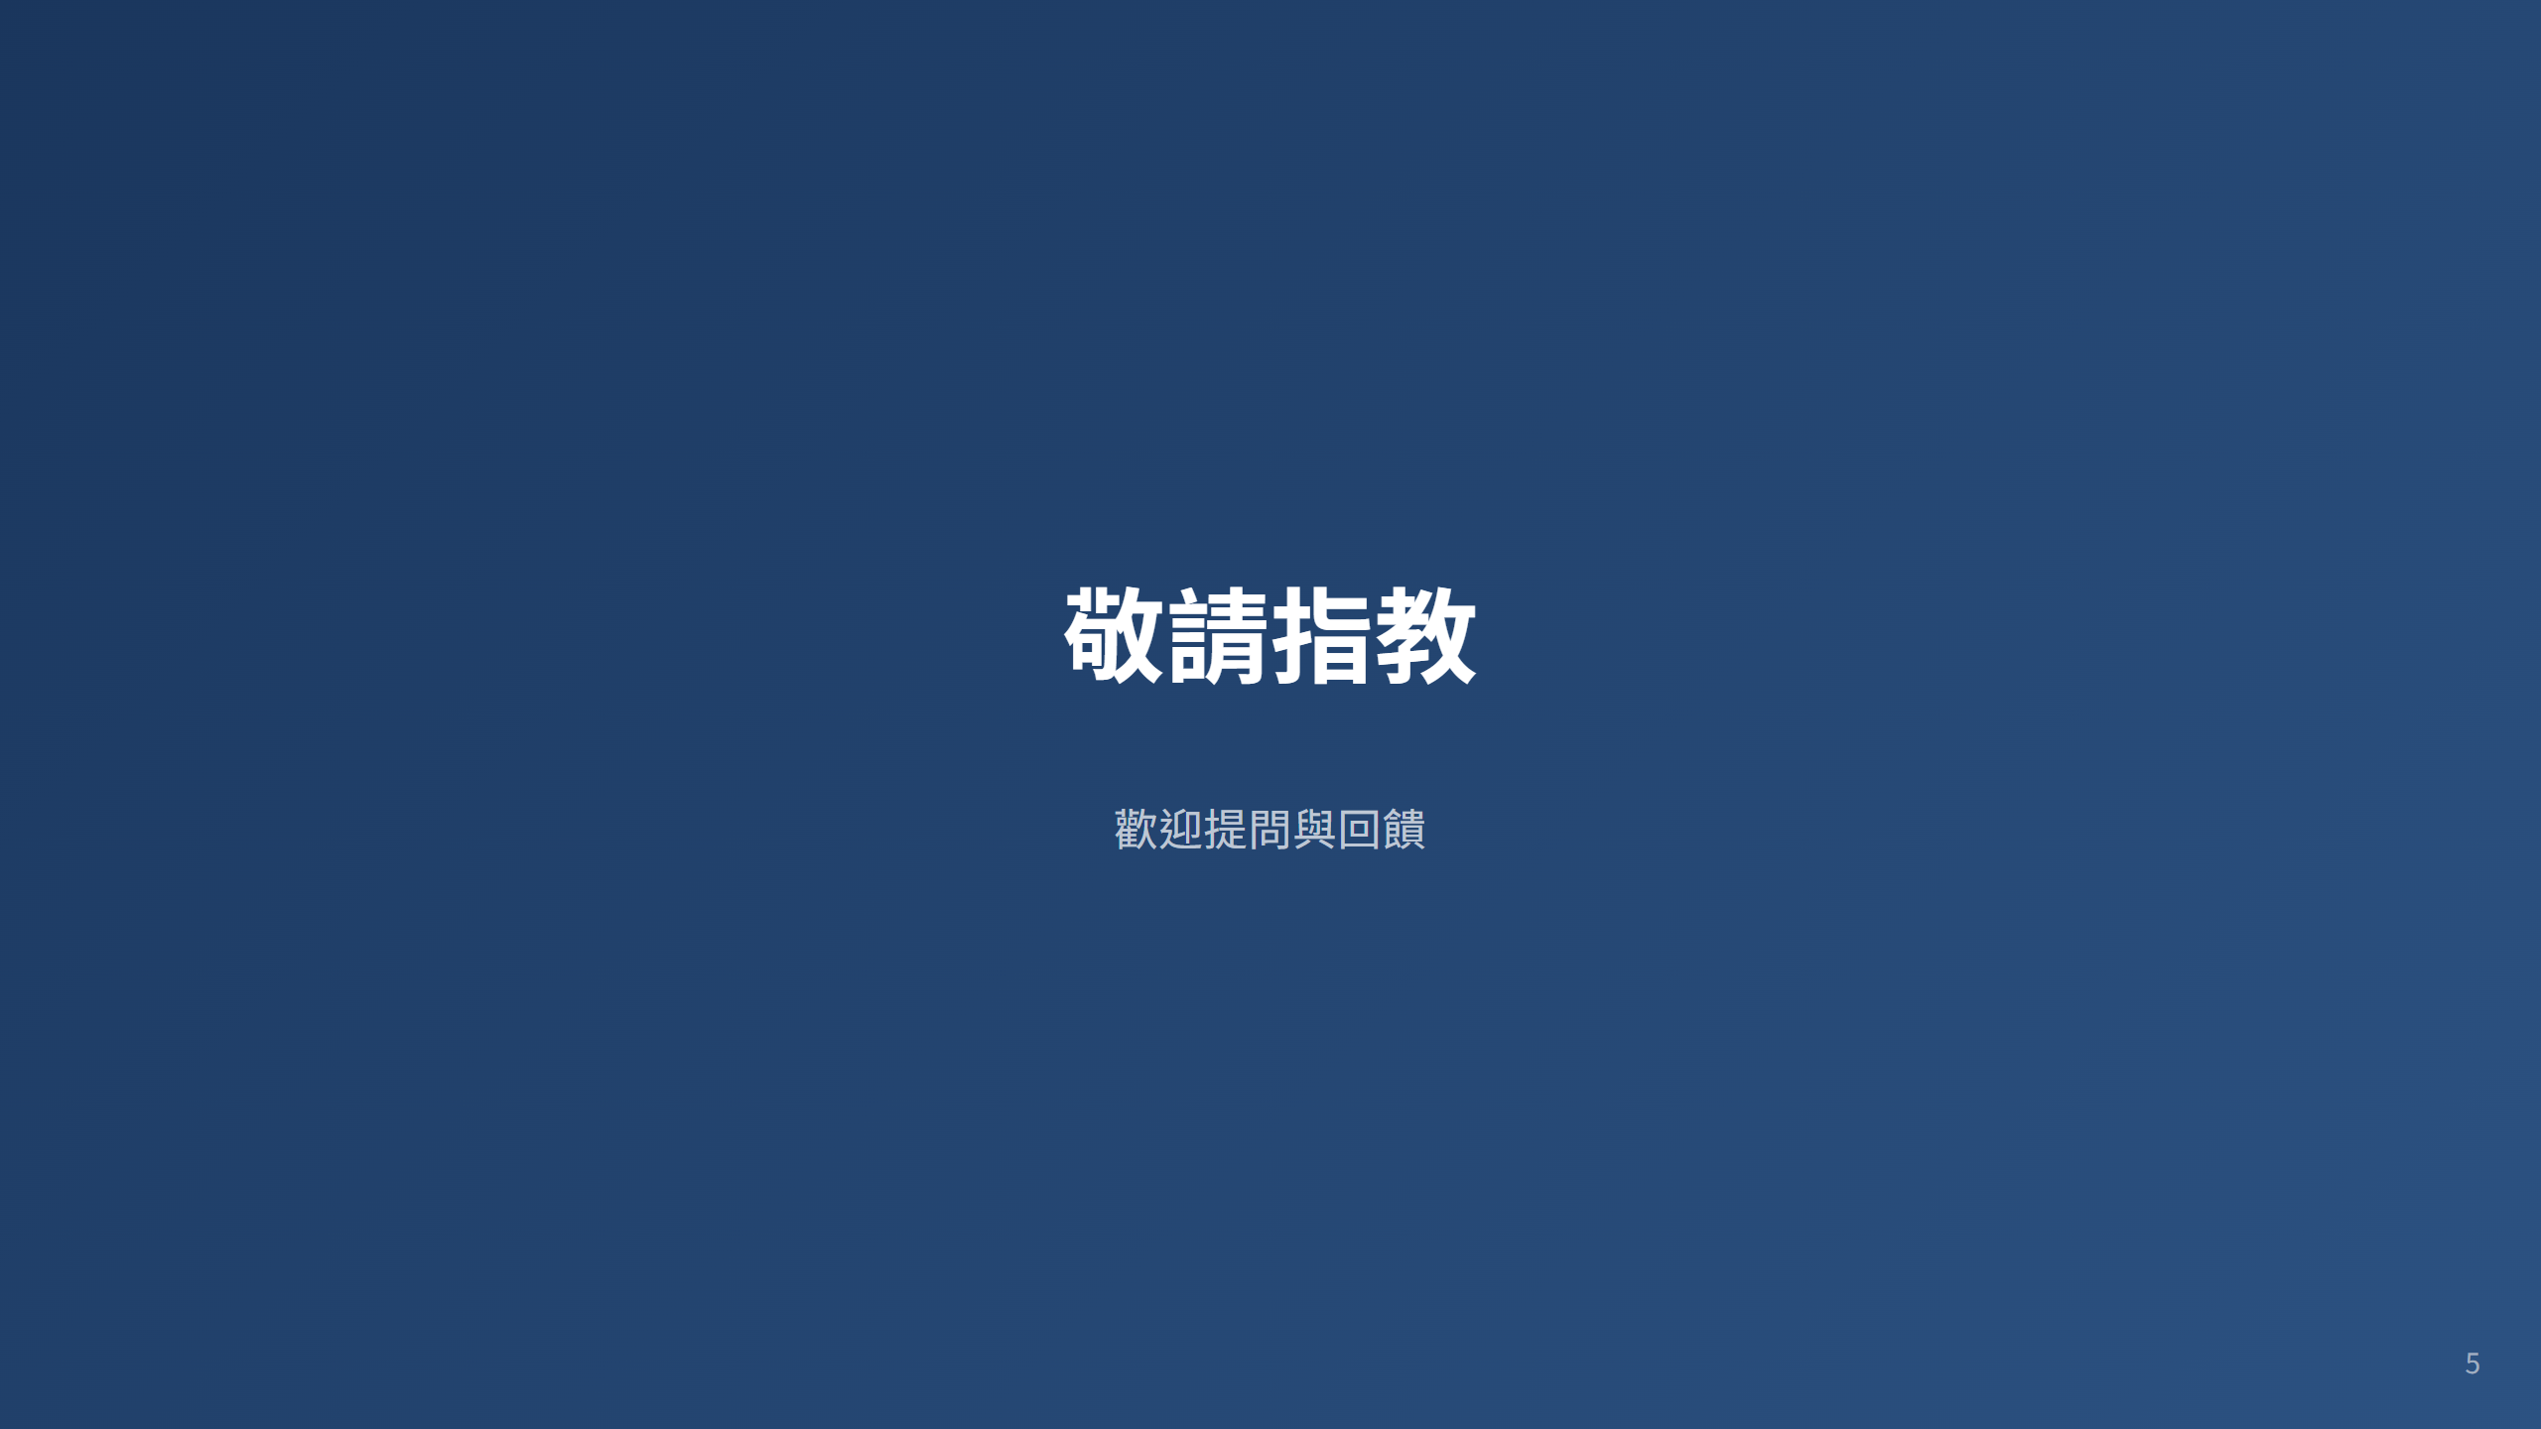
Notes:
Speaker notes: 以上為本計畫的核心內容，敬請各位長官指教，謝謝。

